Slide 1

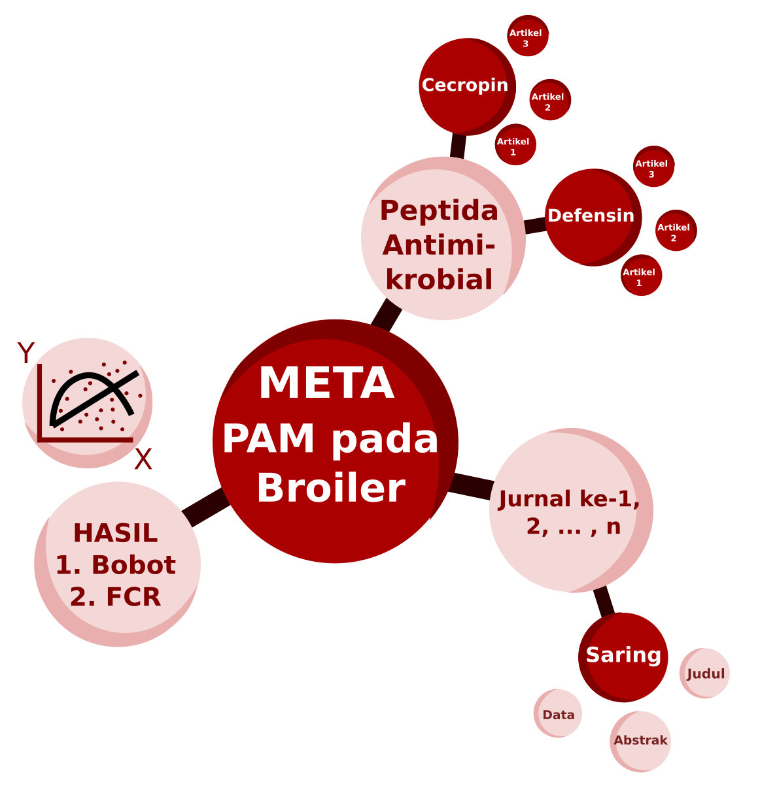
Kajian meta-analisis dari peptida antimikrobial (PAM) terhadap performa pertumbuhan broiler
Pusat Riset Peternakan
Organisasi Riset Pertanian dan Pangan
Badan Riset dan Inovasi Nasional

Slide 2

Biodata
Mohammad Miftakhus Sholikin
mohammad.miftakhus.sholikin@gmail.com, mohammad.miftakhus.sholikin@brin.go.id
Pusat Riset Peternakan, Organisasi Riset Pertanian dan Pangan, Badan Riset dan Inovasi Nasional
S1-3 Institut Pertanian Bogor “Ilmu Nutrisi dan Pakan”

Slide 3
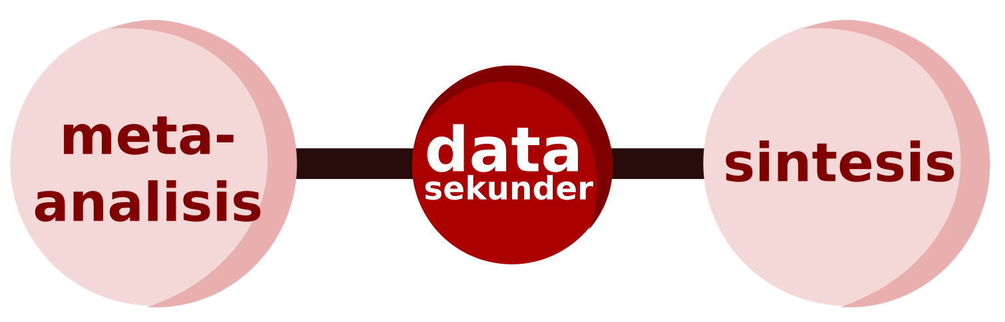
Pengertian meta-analisis
Meta-analisis adalah metodologi statistik untuk mensintesis hasil penelitian di berbagai studi independent (Koricheva et al. 2013).
Karya tulis ilmiah / KTI
Data penelitian yang belum dipublikasikan
Pengetahuan
Gambaran umum dari fenomena

Slide 4
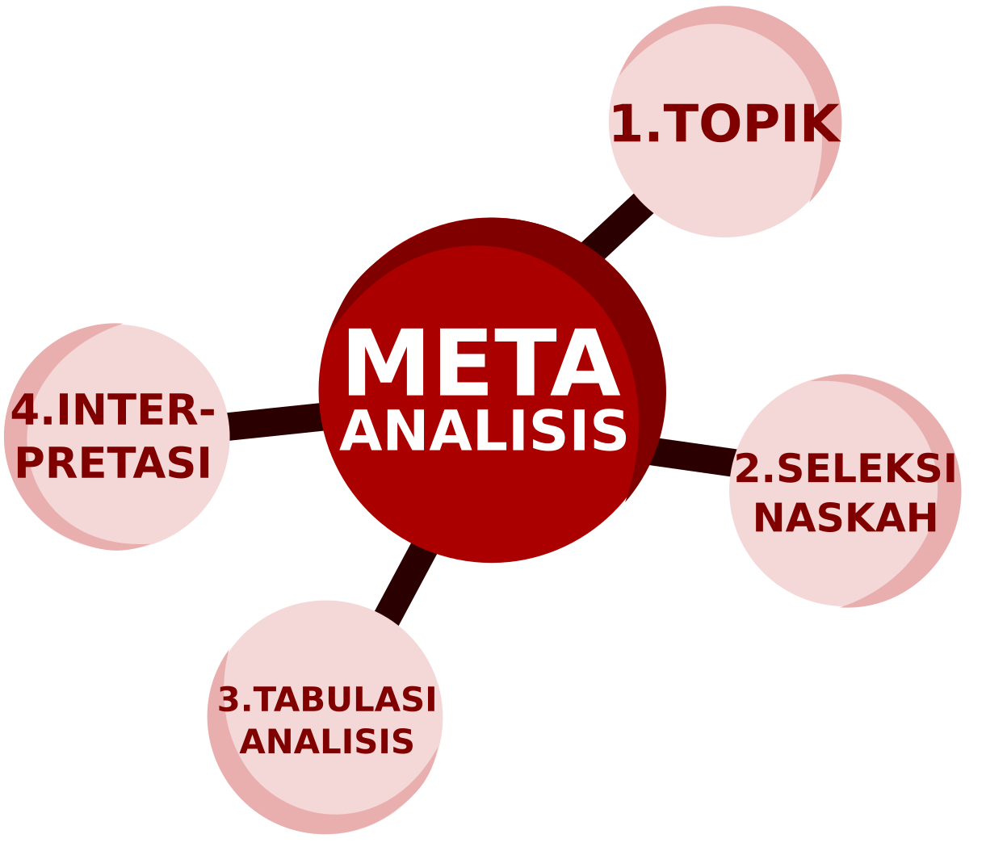
Langkah meta-analisis
Poin penting dalam meta-analisis:
Menentukan topik
Mengumpulkan dan menyeleksi naskah/jurnal yang dirujuk
Data dari naskah/jurnal terpilih ditabulasi dan dianalisis
Hasil analisis dirangkum dan diinterpretasi

Slide 5

1. Membuat topik meta-analisis (Yanza 2020)
i
Independen (Y): Dosis aditif (mg/Kg as fed) dan level pemberian pakan (% as fed)
Subyek: Ruminansia (kambing dan domba) dan monogastrik (ayam pedaging/broiler dan babi)
Dependen (X): Parameter performa (bobot badan (bb, Kg), pertambahan bobot badan harian (pbbh, g/hari), konsumsi pakan harian (kph, g/hari), dan konversi pakan (fcr))
ii
iii

Slide 6
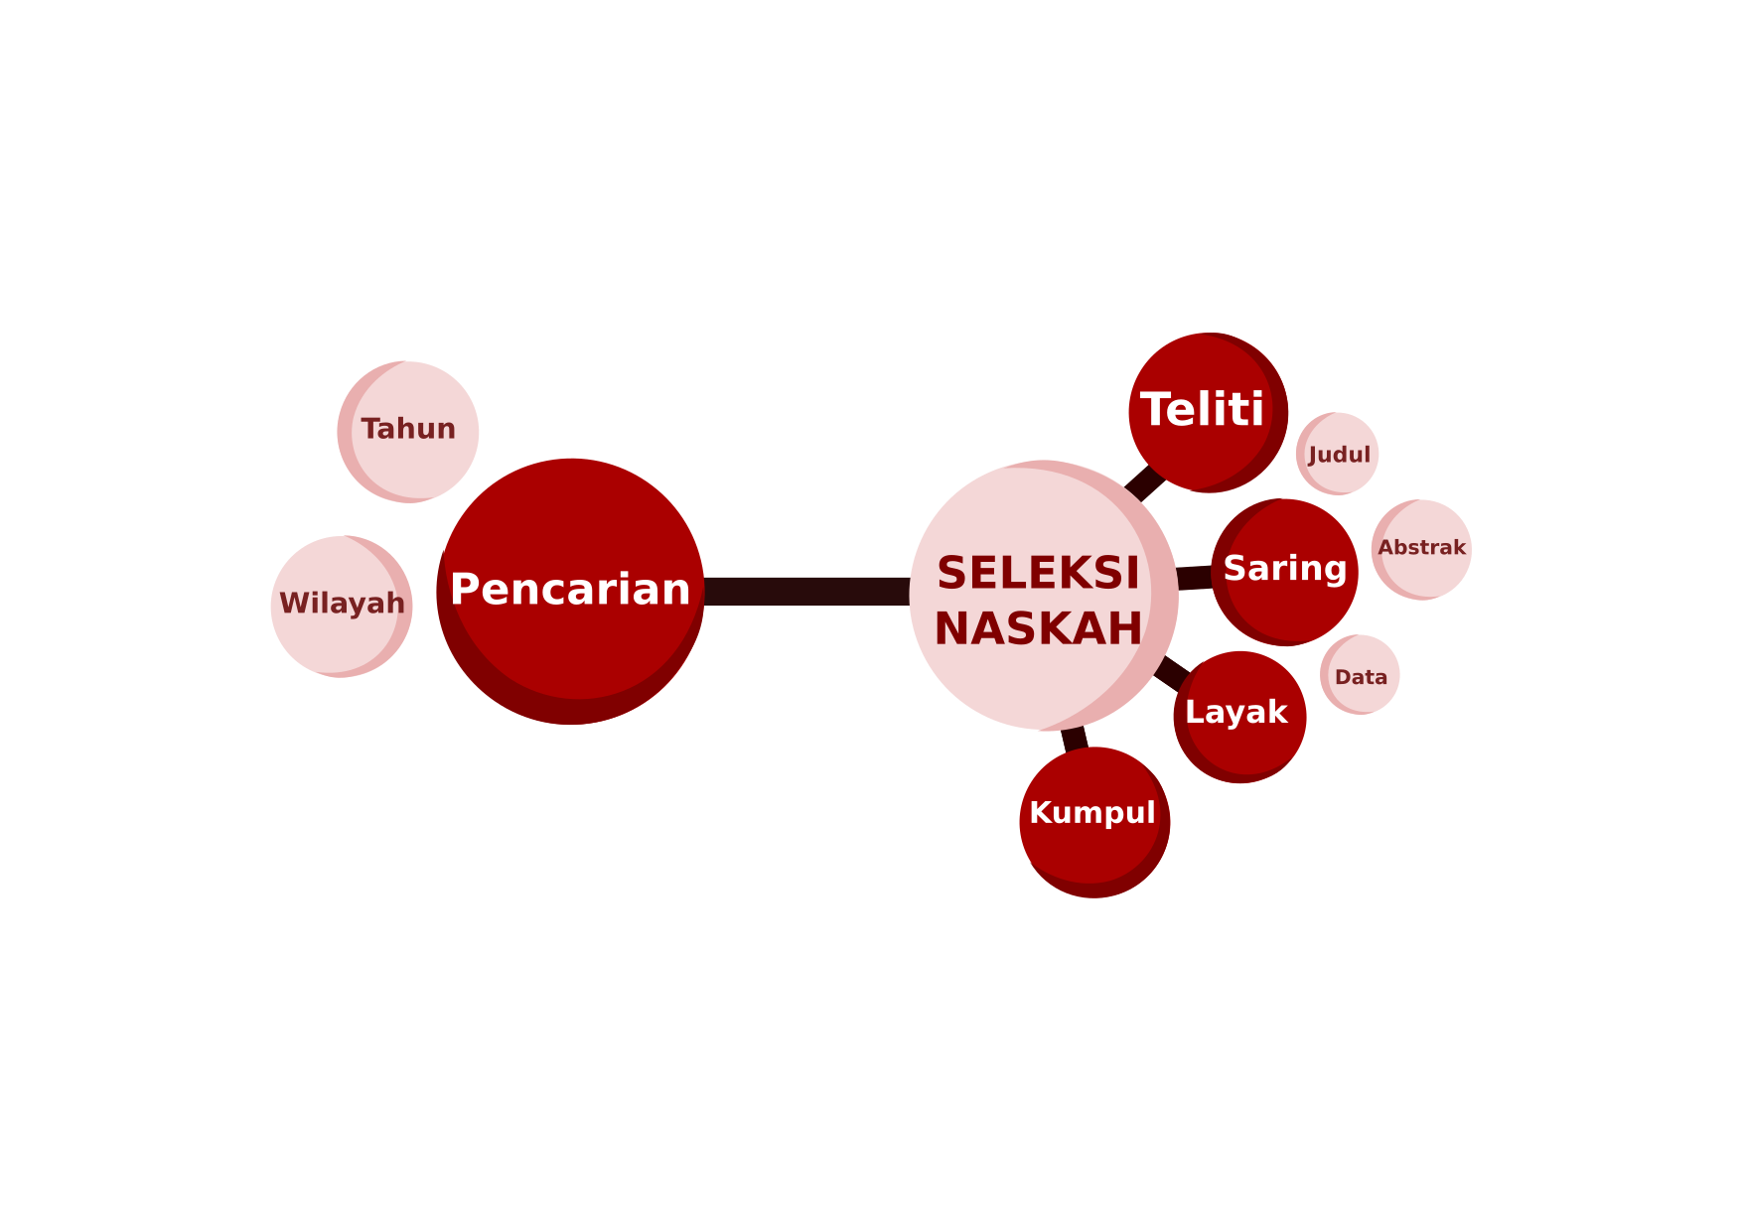
2. Pencarian dan seleksi sumber KTI
i
Sumber: Basis data scopus → google scholar dan science direct
ii
Seleksi: satuan level/dosis tertera, ternak (ayam pedaging/broiler), dan parameter performa

Slide 7
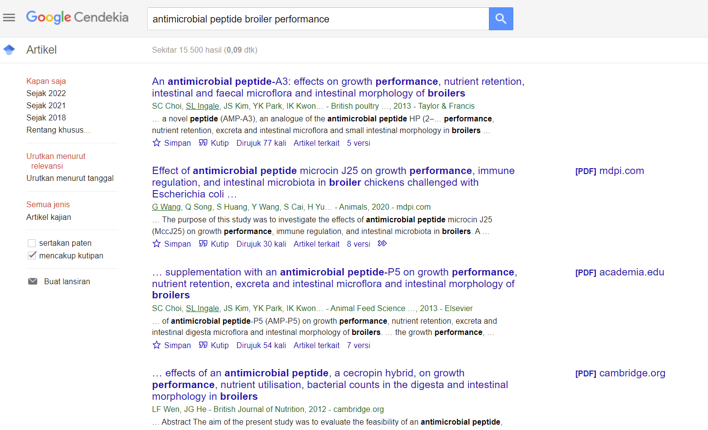
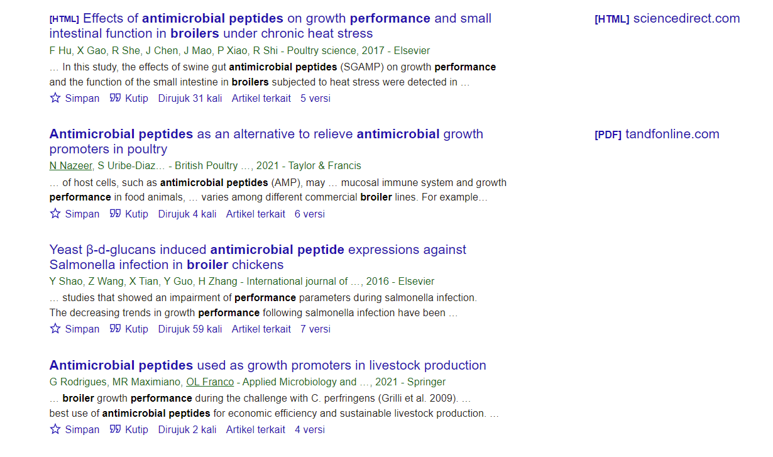
2. Contoh: Pencarian sumber KTI
i
Sumber: Basis data scopus → google scholar dan science direct

Slide 8

2. Contoh: Seleksi KTI (Choi 2013)
ii
Seleksi: satuan level/dosis tertera, ternak (ayam pedaging/broiler), dan parameter performa

Slide 9
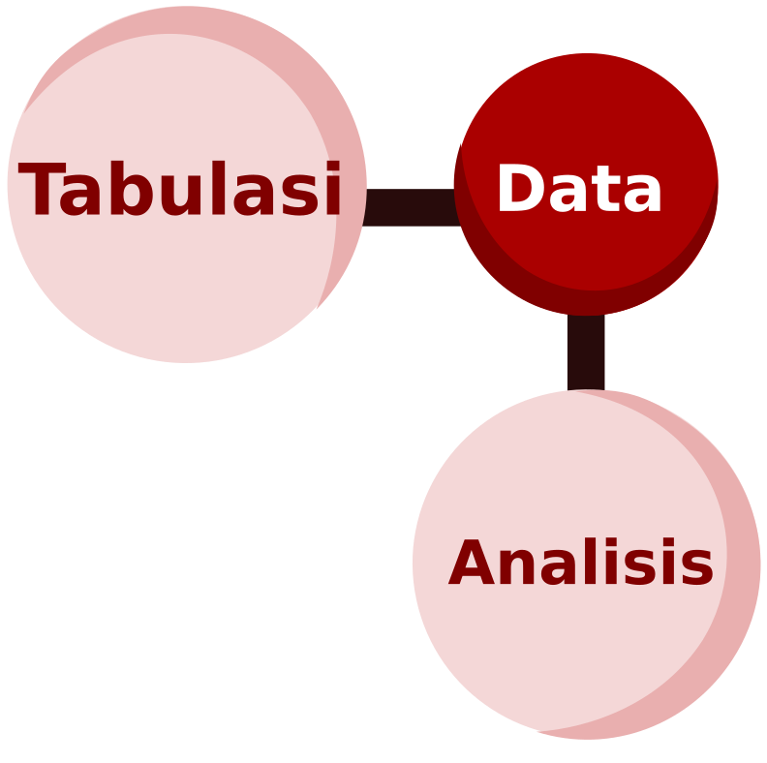
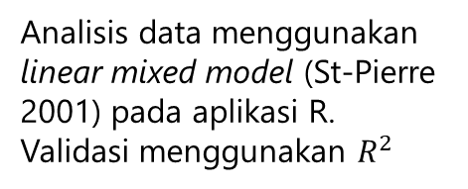
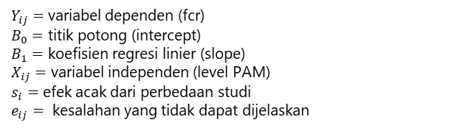

3. Tabulasi data dan analisis
i
$$Y_{ij} \text{=} B_{0}\text{ + }B_{1}X_{ij}\text{ + }s_{i}\text{+ }e_{ij}$$
Pengumpulan data dari KTI ke dalam spreadsheet
$Y_{ij}=$ variabel dependen (fcr)
$B_{0}=$ titik potong (intercept)
$B_{1}=$ koefisien regresi linier (slope)
$X_{ij}=$ variabel independen (level PAM)
$s_{i}=$ efek acak dari perbedaan studi
$e_{ij}=$ kesalahan yang tidak dapat dijelaskan
ii
Analisis data menggunakan linear mixed model (St-Pierre 2001) pada aplikasi R. Validasi menggunakan $R^{2}$

Slide 10
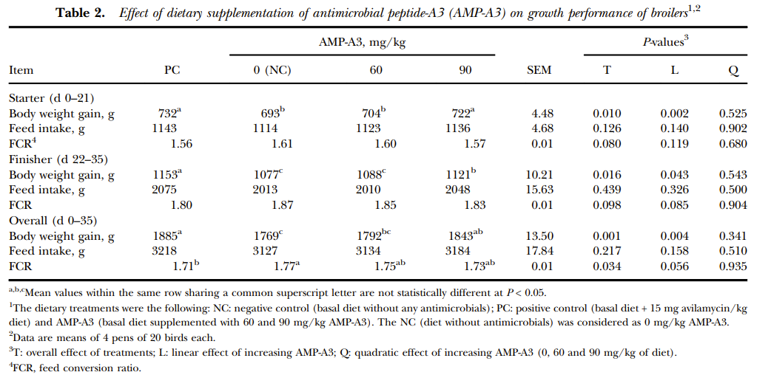
3. Contoh: Tabulasi data (choi 2013)
i
Pengumpulan data dari KTI ke dalam spreadsheet

Slide 11
3. Contoh: Tabulasi data (choi 2013)
studi | pengarang | tahun | PAM | Level (mg/Kg as fed) | breed | periode starter | periode finisher | total periode | starter bb, Kg | starter pbbh, g/hari | starter kph, g/hari | starter fcr
1 | Choi et al. | 2013 | Kontrol | 0.0000 | ROSS 308 | 1-21 | 22-35 | 1-35 | 737.0000 | 33.0000 | 53.0500 | 1.6100
1 | Choi et al. | 2013 | PAM A3 | 60.0000 | ROSS 308 | 1-21 | 22-35 | 1-35 | 747.9200 | 33.5200 | 53.4800 | 1.6000
1 | Choi et al. | 2013 | PAM A3 | 90.0000 | ROSS 308 | 1-21 | 22-35 | 1-35 | 765.9800 | 34.3800 | 54.1000 | 1.5700
2 | Choi et al. | 2013 | Kontrol | 0.0000 | ROSS 308 | 1-21 | 22-35 | 1-35 | 803.9900 | 36.1900 | 55.9500 | 1.5500
2 | Choi et al. | 2013 | PAM P5 | 40.0000 | ROSS 308 | 1-21 | 22-35 | 1-35 | 821.0000 | 37.0000 | 56.5200 | 1.5300
2 | Choi et al. | 2013 | PAM P5 | 60.0000 | ROSS 308 | 1-21 | 22-35 | 1-35 | 836.9600 | 37.7600 | 56.7100 | 1.5000
3 | Wen and He | 2012 | Kontrol | 0.0000 | Lingnan | 14-28 | 29-42 | 14-42 | 542.0000 | 21.4000 | 41.3000 | 1.9300
3 | Wen and He | 2012 | Cecropin A | 2.0000 | Lingnan | 14-28 | 29-42 | 14-42 | 545.5000 | 21.5000 | 39.4000 | 1.8300
3 | Wen and He | 2012 | Cecropin A | 4.0000 | Lingnan | 14-28 | 29-42 | 14-42 | 551.5000 | 21.9000 | 38.9000 | 1.7800
3 | Wen and He | 2012 | Cecropin A | 6.0000 | Lingnan | 14-28 | 29-42 | 14-42 | 545.0000 | 21.6000 | 34.7000 | 1.6100
$$Y_{ij} \text{=} B_{0}\text{ + }B_{1}X_{ij}\text{ + }s_{i}\text{+ }e_{ij}$$

Slide 12

3. Contoh: Analisis
# Plugin
library(readxl)
library(xlsx)
library(nlme)
library(sjstats)
## Input data
data_metal = read_excel("nama_file_data.xlsx", sheet="nama_sheet_data")
# Analisis
contoh_lmm <- lme(fcr ~ level, random=list(~1|studi), na.action=na.exclude, data=contoh_data)
# Hasil
# Koefisien lmm
summary(contoh_lmm)
# R kuadrat
performance::r2(contoh_lmm)
$$Y_{ij} \text{=} B_{0}\text{ + }B_{1}X_{ij}\text{ + }s_{i}\text{+ }e_{ij}$$
ii
Analisis data menggunakan linear mixed model (St-Pierre 2001) pada aplikasi R

Slide 13
3. Contoh: Analisis
# Hasil
# Koefisien lmm
summary(contoh_lmm)
Linear mixed-effects model fit by REML
Data: contoh_data
AIC BIC logLik
-90.92603 -81.39792 49.46301
Random effects:
Formula: ~1 | studi
(Intercept) Residual
StdDev: 0.1876368 0.07334596
Fixed effects: fcr ~ level
Value Std.Error DF t-value p-value
(Intercept) 1.5080402 0.03910927 56 38.55966 0.0000
level -0.0001291 0.00006764 56 -1.90878 0.0614
Correlation:
(Intr)
level -0.18
Standardized Within-Group Residuals:
Min Q1 Med Q3 Max
-2.07180482 -0.29537929 -0.03428949 0.38162920 2.92419158
Number of Observations: 82
Number of Groups: 25
# R kuadrat
performance::r2(contoh_lmm)
# R2 for Mixed Models
Conditional R2: 0.869
Marginal R2: 0.010
$$Y_{ij} \text{=} B_{0}\text{ + }B_{1}X_{ij}\text{ + }s_{i}\text{+ }e_{ij}$$

Slide 14
4. Interpretasi hasil analisis
i
Independen (Y): Dosis aditif (mg/Kg as fed) dan level pemberian pakan (% as fed)
Subyek: Ruminansia (kambing dan domba) dan monogastrik (ayam pedaging/broiler dan babi)
Dependen (X): Parameter performa (bobot badan (bb, Kg), pertambahan bobot badan harian (pbbh, g/hari), konsumsi pakan harian (kph, g/hari), dan konversi pakan (fcr))
ii
iii

